Slide 1
能智核
公共建筑风阀疑点核验
与补证工作台
告警之后，先查什么？
智慧能源与环境 · 公开数据原型
Notes:
本作品聚焦告警之后的一项实际任务：核对风阀疑点并交接下一步动作。当前是公开数据原型，没有真实部署或人工提效结论。

Slide 2
01 / 用户任务
把一条告警，变成一次有依据的核查
使用者需要回答三个问题
01 数据可信吗？
02 当前能检验吗？
03 接下来补什么？
核对单位与真实时间间隔
保留重复、缺失和冲突证据
查看启停、温差和连续窗口
工况不足时保留未决
写明点位、时段和现场动作
让下一位人员能接着核查
一份运行 CSV → 一张可阅读、可追溯的核查卡
能智核 · 专业规则对照
2
Notes:
依据：round4/server.py、importer.py、quality.py、diagnostics.py、reporter.py。对象为公共建筑运维人员及能源服务团队，需求价值仍须真人验证。

Slide 3
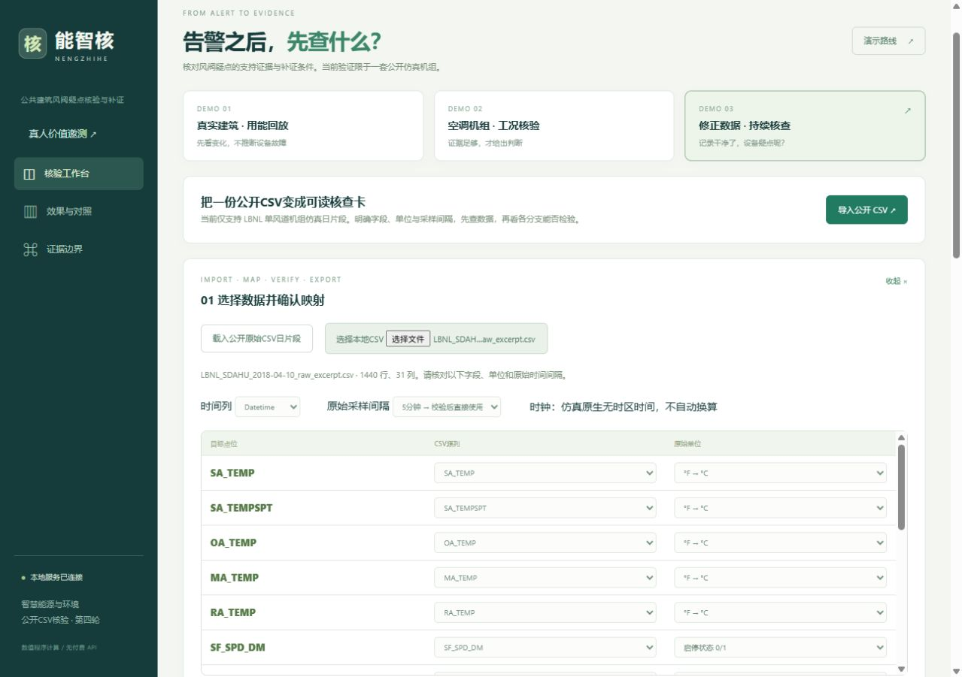
02 / 导入与映射
从公开原始 CSV 开始，完成真实操作
1440 → 288
原始观测 → 五分钟记录
确认字段、单位、时间间隔
错误声明明确拒绝
缺失保留，不补零或插值
接入仅限已验证的 LBNL 单风道机组仿真配置
能智核 · 专业规则对照
3
Notes:
实机图：output/ui/csv_mapping.png。原始片段2018-04-10，1440行31列。17允许点位；错误间隔拒绝；完整1分钟桶聚合为5分钟。该日期是开发演示，不是新性能样本。

Slide 4
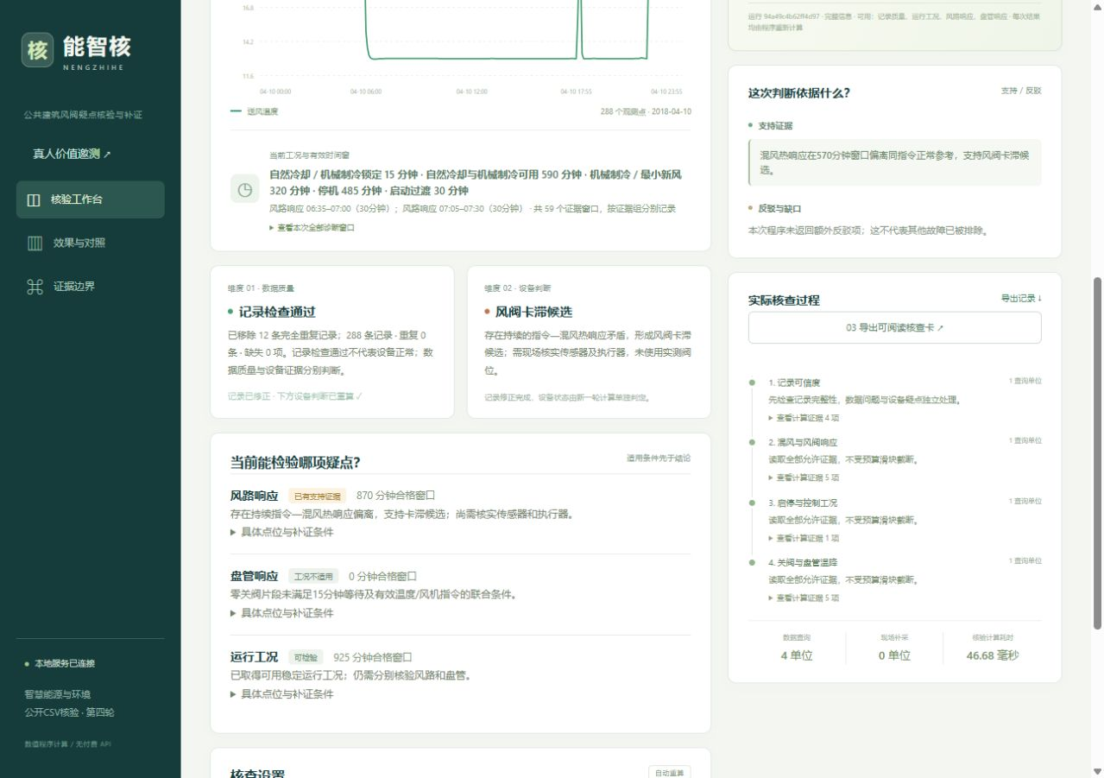
03 / 两个独立维度
数据修好了，设备疑点仍需继续核查
300 → 288 条
去掉 12 条完全重复记录
数据质量：记录检查通过
设备判断：风阀疑点保留
补证动作：测点与执行器复核
修正、修改证据后真实重算；移除风路证据会退回未决
能智核 · 专业规则对照
4
Notes:
实机图：output/ui/dual_dimensions.png。12条完全重复记录被删除后，数据质量通过，风阀候选仍存在。server与reporter共同使用规范化质量对象；followup同步UI和卡片的补证顺序。

Slide 5
04 / 技术实现
先核对可检验条件，再计算证据
单位 / 时间轴
同一质量对象
启停 / 温差 / 时段
有效工况窗口
支持 / 限制 / 缺口
补证与导出
风路条件
启动段之后 · 室外 / 回风温差 ≥ 3℃ · 开发参考覆盖
连续窗口与有效持续时长满足要求，才形成候选
当前边界
控制指令 ≠ 实际阀位；参考内 ≠ 已排除卡滞
盘管无合格关阀时段时不可检验，不自动判正常
能智核 · 专业规则对照
5
Notes:
依据：diagnostics.py与quality.py冻结源码；LBNL SDAHU官方说明2022：NISTIR 6994 APAR + FLEXLAB SZVAV物理实验。OA_DMPR_DM为控制指令，实际位置字段不作诊断输入。

Slide 6
05 / 专业基线
APAR 物理留出：规则触发不等于风阀定位
指标 / 方法 | APAR | APAR + 核验 | 去核验消融
全体正确二分类 | 9/11 | 9/11 | 9/11
正常误报 | 2/4 | 2/4 | 2/4
风阀归因正确 | 1/2 | 1/2 | 1/2
错误风阀归因 | 3 | 3 | 3
留出 6 日：二分类正确 4/6；风阀归因正确 1/2；加热盘管日出现 2 次错误风路归因
结论：核验流程在该物理样本上没有显示 APAR 之上的性能增益
能智核 · 专业规则对照
6
Notes:
来源：round5/results/external_metrics.json、protocol/apar_adaptation.md。FLEXLAB SZVAV 是一套 AHU 的 11 个整日物理实验；5 日开发，6 日整日留出。标签只在引擎外加入评分。

Slide 7
06 / 证据分层与必要消融
未决是结果，不是正常结论
已检出
APAR 规则触发：可能是风阀、传感器、风路或控制序列问题
不把规则告警直接写成唯一设备故障
不可检验
没有流量/设计最小新风点，规则2/18不启用；无合格稳定窗口则要求补采
三种方法同一结果，说明当前流程尚未创造额外证据
留出边界
正常 4 日中 2 日触发 APAR 异常；加热盘管 3 日均出现错误风路归因
可写：失败可见、补证可执行；不可写：定位准确率提升
能智核 · 专业规则对照
7
Notes:
同一参数、点位、正常校准和整日留出；差异只在预先声明的混合风路一致性核验。FLEXLAB 没有设计最小室外风量点，APAR 规则2/18禁用。工作流保留控制指令与实际阀位的边界。

Slide 8
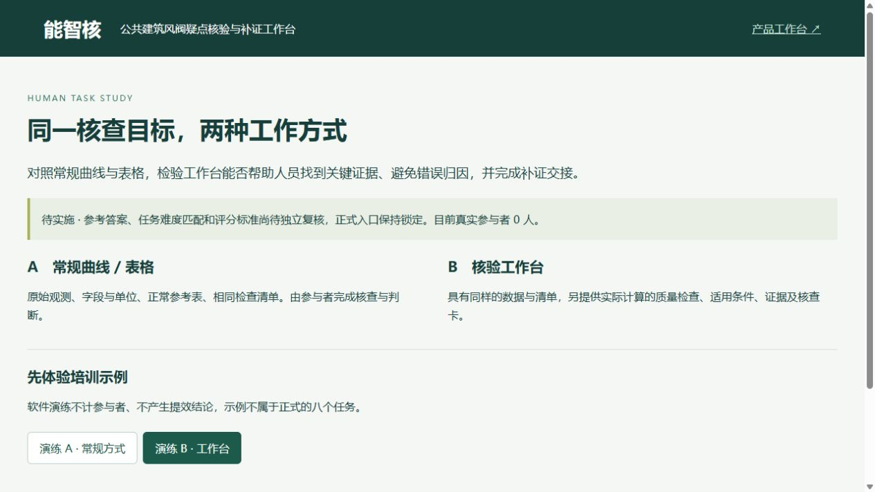
07 / 真人价值实验包，待实施
真正要验证：人员能否完成更好的核查
A：曲线 / 表格
B：核验工作台
相同数据、参考与检查清单
8 个匹配且不重复的任务
4 种交叉平衡顺序
记录时间、遗漏、错误归因
以及超时失败与人员背景
当前：0 位真实参与者；参考答案和评分须先独立复核
能智核 · 专业规则对照
8
Notes:
依据：study/private/protocol.json、rubric.json、answer_key_draft.json、task_manifest.json。计划5–10人，实际0人。8任务来自2开发日期×4设置，匹配但不重复；4顺序交叉平衡。参考答案独立复核和难度匹配检查尚未完成，软件演练不算真人结果。

Slide 9
08 / 当前价值与边界
已实现、已验证、待验证，分别交付
已实现
已验证
待验证
CSV → 核查卡
单位与时间轴：2项修复
参考答案独立复核
三个演示与真实重算
29 项可靠性检查
真实人员任务质量与时间
支持证据和具体补证动作
HTTP检查13项
邀测机制21项
同类真实设备与付费意愿
拟服务公共建筑运维的核查交接；尚无试点、节能量或收入证明
能智核 · 专业规则对照
9
Notes:
软件检查：output/reliability_tests.json 29项、standalone_tests.json 13项、study_software_checks.json 21项。软件检查通过不证明实际使用提效。商业模式为待检验的同类设备本地工具与接入服务假设，没有试点、合作、收入。

Slide 10
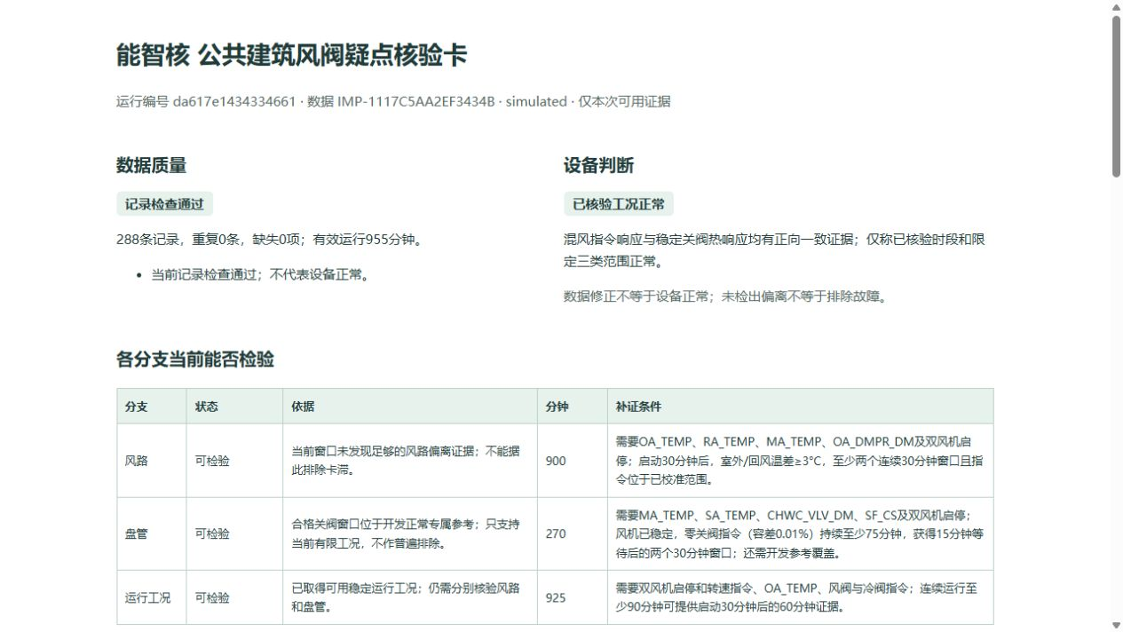
09 / 可直接查看的交付
让下一位核查人员，知道从哪里继续
评审无需安装
三分钟实机演示
答辩 PDF 与三份申报材料
可阅读核查卡与真实分组结果
下一步：独立复核参考答案 → 真人邀测 → 再决定现场验证
能智核 · 专业规则对照
10
Notes:
评审入口delivery/review/index.html；三分钟视频video/final；10页答辩PPTX/PDF；3份官方结构DOCX及PDF；study README与主持人独立复核包。下一步为参考答案独立复核与真实人员招募，不以更多回归次数替代价值证据。

